Slide 1
第 2 章 PN 结
P 区
N_{A}
N 区
N_{D}
PN 结是构成各种半导体器件的基本单元。
分析方法：首先将PN结近似为一维结构，再将PN 结分为 4 个区，在每个区中分别对半导体器件基本方程进行简化和求解。

Slide 2
突变结：P 区与 N 区的杂质浓度都是均匀的，杂质浓度在冶金结面（x = 0）处发生突变。当一侧的浓度远大于另一侧时，称为 单边突变结，分别记为 PN⁺ 单边突变结和 P⁺N 单边突变结。
线性缓变结：冶金结面两侧的杂质浓度随距离作线性变化，杂质浓度梯度 a 为常数。

Slide 3
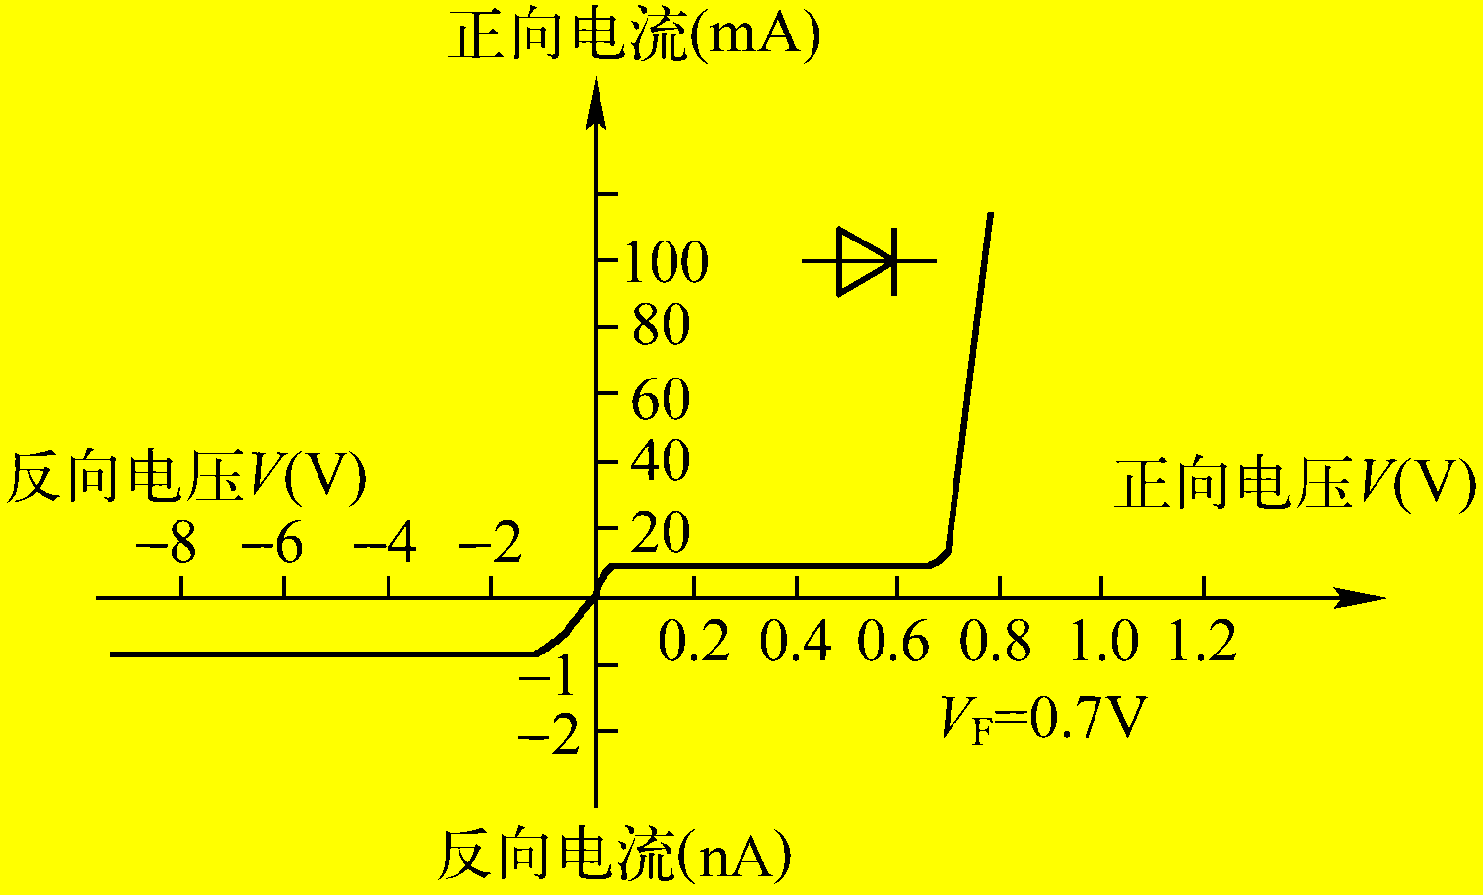
2.1 PN 结的平衡状态
平衡状态：PN 结内部的温度均匀稳定，不存在外加电压、光照、磁场、辐射等外作用。
本课程不讨论外加磁场、光照和辐射等外界因素的作用，因此这里提到的平衡状态就是指没有外加电压时的情况。
外加电压V=0V

Slide 4
2.1.2 空间电荷区的形成
P 区
N 区
N_{A}
N_{D}
P 区
⁻
⁻
⁺
⁺
N 区
⁻
⁻
⁺
⁺
⁻
⁻
⁺
⁺
N_{A}
⁻
⁻
⁺
⁺
N_{D}⁺
⁻
⁻
⁺
⁺
⁻
⁻
⁺
⁺
?
空间电荷区

Slide 5
P 型
N 型
N_{A}⁻
N_{D}⁺
p_{p0} , n_{p0}
n_{n0} , p_{n0}
P 区：
N 区：
根据质量作用定律

Slide 6
P 型
N 型
N_{A}⁻
N_{D}⁺
p_{p0} , n_{p0}
n_{n0} , p_{n0}
n
p
空穴扩散：P 区 N 区
电子扩散：P 区 N 区
扩散电流方向: P 区 N 区

Slide 7
P 区留下 N_{A}⁻ ，N 区留下 N_{D}⁺ ，形成 空间电荷区。
P 区
N 区
N_{A}⁻
N_{A}⁻
N_{D}⁺
N_{D}⁺
p_{p0}
n_{n0}
空间电荷区
问题：此时的电流大小如何？
推导：
P 区到 N 区的扩散电流
0
但实际上平衡时PN结的电流为 。

Slide 8
P 区留下 N_{A}⁻ ，N 区留下 N_{D}⁺ ，形成 空间电荷区。
内建电场
P 区
-
N 区
+
N_{A}⁻
N_{A}⁻
N_{D}⁺
N_{D}⁺
p_{p0}
n_{n0}
空间电荷区
空间电荷区产生的电场称为 内建电场。
空穴漂移：P 区 N 区
电子漂移：P 区 N 区
漂移电流的方向： P 区 N 区

Slide 9
内建电场
P 区
N 区
N_{A}⁻
N_{A}⁻
N_{D}⁺
N_{D}⁺
p_{p0}
n_{n0}
空间电荷区
漂移电流： P 区 N 区
扩散电流： P 区 N 区
随着扩散的进行，空间电荷区逐渐变宽，内建电场逐渐增强，载流子的漂移电流也逐渐增大。
达到平衡时，净电流 = 0 。
于是，形成一个稳定的有一定宽度的空间电荷区。

Slide 10
小结：
浓度差
扩散
电场
漂移
平衡
问题：

Slide 11
2.1.2 内建电场、内建电势与耗尽区宽度
1、耗尽近似与中性近似
耗尽近似：假设空间电荷区内的载流子完全扩散掉，即完全耗尽，空间电荷完全由电离杂质提供。这时空间电荷区又可称为“耗尽区”。
中性近似：假设耗尽区以外多子浓度等于电离杂质浓度 ，因而保持电中性。这时这部分区域又可称为“中性区”。
P 区
N 区
N_{A}⁻
N_{A}⁻
N_{D}⁺
N_{D}⁺
p_{p0}
n_{n0}

Slide 12
2、内建电场
P 区
N 区
N_{A}⁻
N_{A}⁻
N_{D}⁺
N_{D}⁺
p_{p0}
n_{n0}
N_{D}
-N_{A}

Slide 13
对于 突变结，由第一章例 1.1 的式（1-14a），当采用耗尽近似后，在 N 区的耗尽区中，泊松方程为
积分一次，得
由边界条件：
可求得常数 C 为
于是可得
（2-5a）

Slide 14
在N 区耗尽区中
同理，在 P 区耗尽区中求解泊松方程，得
以上求得的 E(x) 就是 PN 结的 内建电场。

Slide 15
3、耗尽区宽度
在 x = 0 处，内建电场达到最大值，
由上式可求出 N 区与 P 区的耗尽区宽度 及 总的耗尽区宽度，
（2-6）
（2-7）
（2-8）
式中， 称为 约化浓度。

Slide 16
4、内建电势
对内建电场作积分可得 内建电势（也称为 扩散电势）V_{bi}
或
（2-10）
P 区
N 区
N_{A}⁻
N_{A}⁻
N_{D}⁺
N_{D}⁺
p_{p0}
n_{n0}

Slide 17
以上建立了 3 个方程，即( 2-6 ) 、( 2-7 ) 和 ( 2-10 ) ，
（2-6）
（2-7）
（2-10）
但是有 4 个未知数，即 、 、 和 。
下面用另一种方法来求 。

Slide 18
已知在平衡状态下，净的空穴电流密度为零，故由空穴的电流密度方程可得
从上式可解出内建电场，
并可进一步求出内建电势为

Slide 19
由于 ， ，故得
（2-13）
V_{bi} 与掺杂浓度、温度及半导体的种类有关。在通常的掺杂范围和室温下，硅的 V_{bi} 约为 0.75V，锗的 V_{bi} 约为 0.35V。

Slide 20
最后可得

Slide 21
5、单边突变结的情形
对于 P⁺N 单边突变结，
则以上各式可简化为

Slide 22
对于 PN⁺ 单边突变结，
以上各式又可简化为
可见，耗尽区主要分布在低掺杂的一侧， 与 也主要取决于低掺杂一侧的杂质浓度。

Slide 23
已知突变结耗尽区内的电场分布 E(x) 后 ，对 E(x) 作一次积分就可以求出耗尽区内的 电位分布 以及 电子的电位能分布 。
2.1.3 能带图
在平衡状态下， PN 结能带图中的费米能级 E_{F} 是水平的 ，而耗尽区中的导带底 E_{C}、价带顶 E_{V} 与本征费米能级 E_{i} 则均与 电子电位能分布 有相同的形状，因此平衡 PN 结的能带图如下图所示。

Slide 24
P 区
N 区
P 区
N 区
可见，导带电子从 N 区到 P 区必须克服一个高度为 qV_{bi} 的势垒，空穴从 P 区到 N 区也必须克服一个同样高度的势垒，所以耗尽区也被称为“势垒区”。

Slide 25
绘制能带图的步骤：
1、分区；
P 区
N 区
2、费米能级；
3、中性区的能带图；
4、耗尽区的能带图；
5、标注势垒高度。

Slide 26
下面讨论载流子的浓度分布。平衡载流子浓度可表为
P 区
N 区
根据能带图，E_{i} (x) 可表为
代入载流子浓度表达式中，得

Slide 27
已知平衡时势垒区中的载流子浓度及其乘积为
以上关于平衡 PN 结的各公式，都可推广到有外加电压时的情形 。 如果设外加电压全部降落在耗尽区上， 则 只需将各公式中的 V_{bi} 用 (V_{bi} – V) 代替即可。注意外加电压的参考极性与 V_{bi} 相反。

Slide 28
则当有外加电压 V 时，势垒区中的载流子浓度乘积为

Slide 29
已知平衡时势垒区中的载流子浓度为

Slide 30
2.1.5 耗尽近似和中性近似的适用性
以上在求解泊松方程时采用了耗尽近似和中性近似。实际上载流子在所谓的耗尽区内并未严格耗尽，这从 n(x) 和 p(x) 的表达式也可看出来。载流子浓度在耗尽区和中性区的边界附近也是逐渐过渡的，在中性区中靠近耗尽区的地方，载流子浓度已开始减少。然而严格的计算表明，精确结果与采用耗尽近似所得到的结果是相当接近的，采用耗尽近似不致引入太大的误差，但却可使计算大为简化。所以耗尽近似在分析半导体器件时得到了广泛的应用。
本小节的其余内容请同学们自学。

Slide 31
2.1.4 线性缓变结
在线性缓变结中，杂质分布为 N_{D} - N_{A} = ax ，
耗尽近似下的泊松方程为
边界条件为
积分并应用边界条件后得电场分布为

Slide 32
上式中，
内建电势 V_{bi} 为
将上面关于 与 的两个方程联立，可解得

